Slide 1
LEER, ES IMPORTANTE:
AUTOR DE LOS PICTOGRAMAS: SERGIO PALAO
PROCEDENCIA DE LOS PICTOGRAMAS: http://catedu.es/arasaac/
Los archivos originales de los que se obtienen los pictogramas publicados en esta Web se encuentran debidamente inscritos en el Registro de la Propiedad Intelectual, quedando RESERVADOS TODOS LOS DERECHOS sobre los mismos.
Los pictogramas tal y como se ofrecen en la web, se publican bajo Licencia Creative Commons (BY – NC – SA), autorizándose su uso para fines sin ánimo lucrativo y siempre que se cite la fuente y las obras derivadas se compartan bajo la misma licencia. Queda excluido de este permiso la edición o publicación de estos materiales dentro de publicaciones con fines comerciales.
Para cualquier otro uso quedan rigurosamente prohibidas, sin la autorización por escrito de los titulares del “Copyright”, bajo las sanciones establecidas por las leyes, la reproducción total o parcial de estos materiales por cualquier medio o procedimiento, comprendida la reprografía y el tratamiento informático.

Slide 2

ACTIVIDADES PARA LA MEJORA DE LA ARTICULACIÓN: FONEMA /G/
G g
G g
Gato
ga gue gui go gu
Autor pictogramas: Sergio Palao Procedencia: ARASAAC http://catedu.es/arasaac/
Licencia: CC (BY-NC-SA) Autora: Natalia M. Gómez Jorge

Slide 3









Slide 4




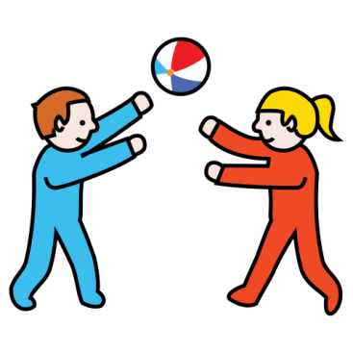




Slide 5





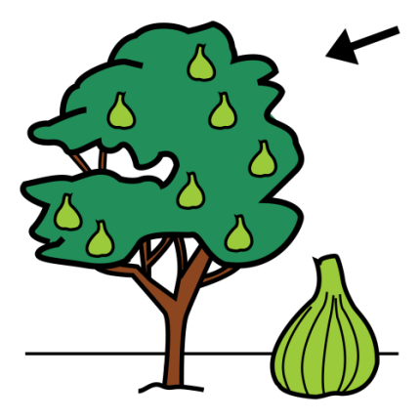

Slide 6


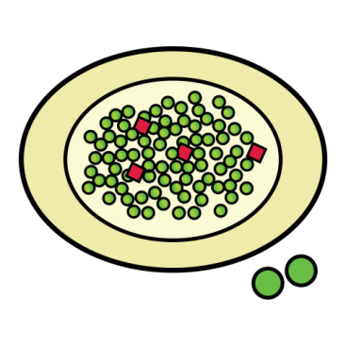





Slide 7



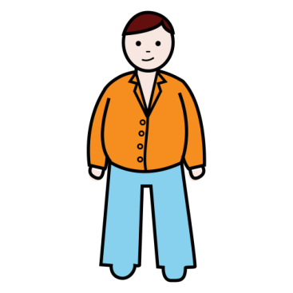










Slide 8










Slide 9

SEPARAMOS LAS PALABRAS EN TROCITOS.

Slide 10
SEPARAMOS LAS PALABRAS EN TROCITOS.

Slide 11
Cuéntame un cuento…
El gato Guillermo

Slide 12















Este es mi . Se llama GUILLERMO .
Es un muy . Se pone y .
A GUILLERMO le tocar la y además, sabe .
GUILLERMO tiene muchos : el , la ,
la señorita , la el , el y el

Slide 13



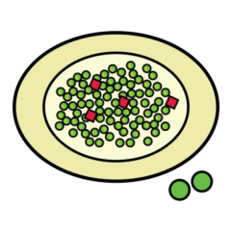


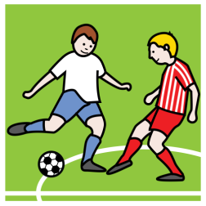



A GUILLERMO y a sus les encanta comer
y para beber: .
Todos los GUILLERMO y sus salen a y
no paran hasta que meten un .
Después vuelven a casa cansados y GUILLERMO toca canciones con su

Slide 14
Cuéntame un cuento…
    Golosina, la gallina.

Slide 15
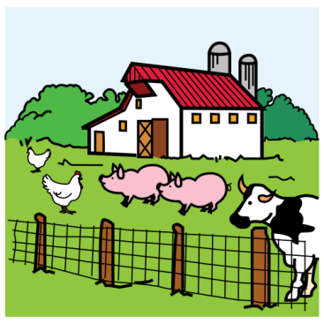
Yo tengo una
que se llama Golosina
Y vive en una
de color naranja.

Slide 16



Golosina tiene un
Que parece un
El come verdura
y le encanta la .

Slide 17




Golosina y su
Chiqui, el águila
Se ponen
Y persiguen a la

